Slide 1
NCTB প্রনীত সংক্ষিপ্ত সিলেবাস অনুসারে পাঠদান
শ্রেণী -৮ম
বিষয়- তথ্য ও যোগাযোগ প্রযুক্তি

Slide 2
আজকের ক্লাসে সকলকে স্বাগত

Slide 3
জয়শ্রী রানি দাস
সহকারি শিক্ষক
চাঁদপুর এম এ খালেক মেমোরিয়াল স্কুল এন্ড কলেজ।
কচুয়া,চাঁদপুর।
শ্রেণি : নবম
বিষয় : তথ্য ও যোগাযোগ প্রযুক্তি
অধ্যায় : ২য়

Slide 4
ছবিগুলোর দিকে লক্ষ কর
কম্পিউটার সমস্যা নিয়ে টেনশন
কম্পিউটার এবং স্যাটিংস

Slide 5
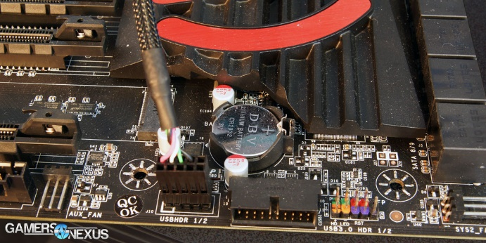
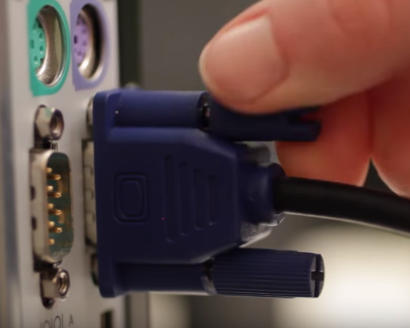
ছবিগুলোর দিকে লক্ষ কর
মাদার বোর্ড এবং CMOS ব্যাটারি
VGA ক্যাবল সংযোগ

Slide 6
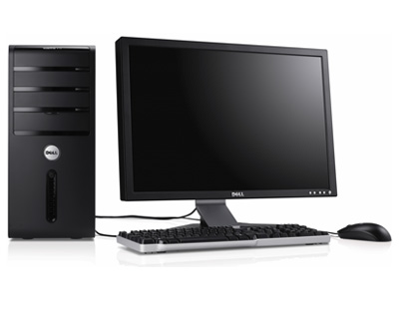
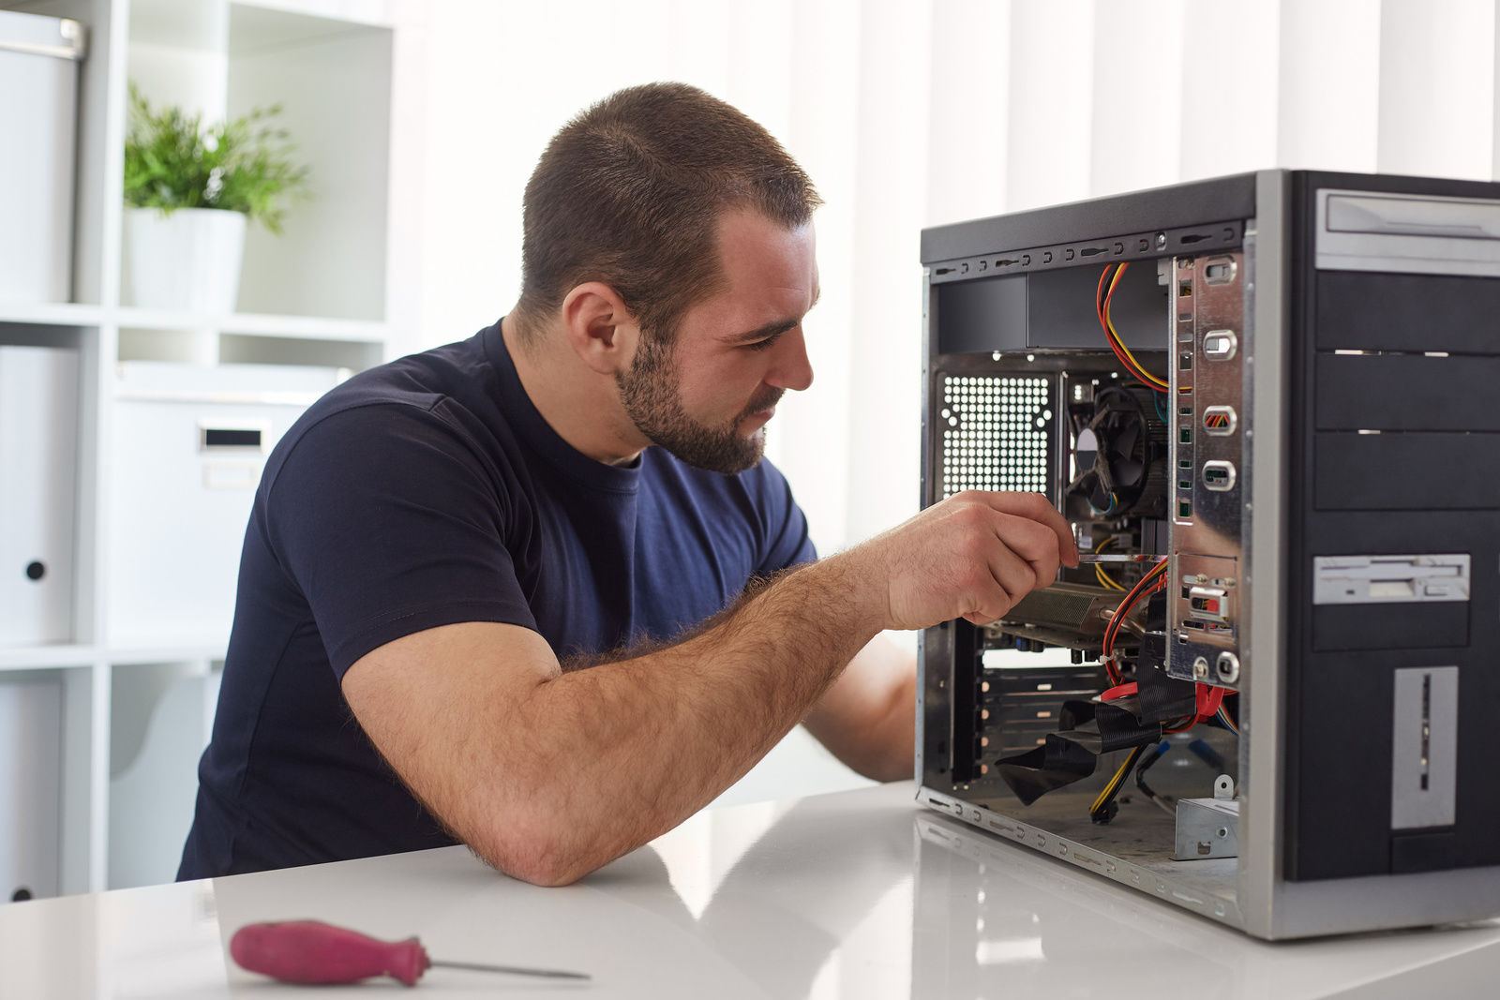
ছবিগুলোর দিকে লক্ষ কর
ডিসপ্লেবিহীন মনিটর
কম্পিউটার মেকানিক

Slide 7
আজকের পাঠের বিষয়-
কম্পিউটারের সাধারণ
ট্রাবলশুটিং

Slide 8
শিখনফল
এ পাঠ শেষে শিক্ষার্থীরা –
১।কম্পিউটারের ট্রাবলশুটিং সম্পর্কে জানতে পারবে।
২।কম্পিউটারের সাধারণ সমস্যার
ট্রাবলশুটিং করতে পারবে।
৩।কম্পিউটারের ট্রাবলশুটিং এর কৌশল ব্যাখ্যা করতে পারবে।

Slide 9
ট্রাবল শুটিং হলো সমস্যার উৎস বা উৎপ্তত্তিস্থল নির্ণয়ের প্রক্রিয়া

Slide 10
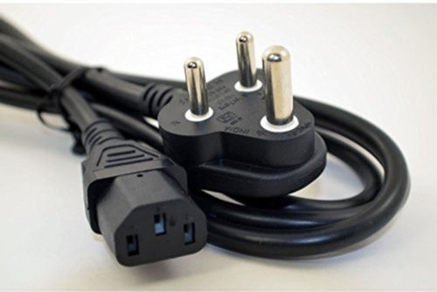
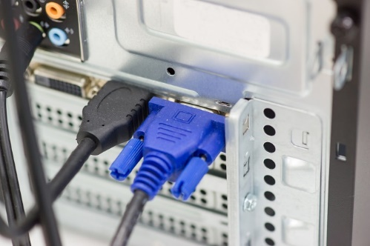
সিস্টেম চালু না হলে
সঠিকভাবে পাওয়ার ক্যাবল সংযোগ করতে হবে।

Slide 11
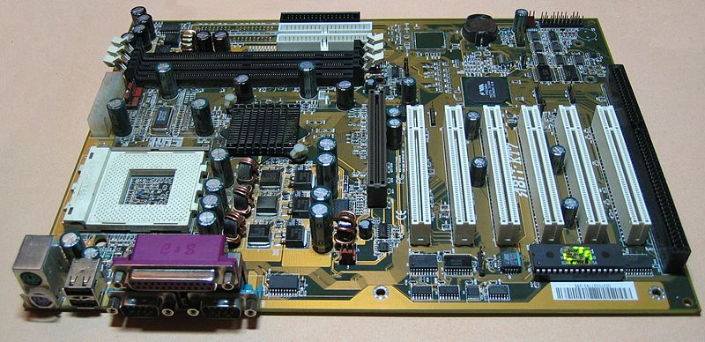
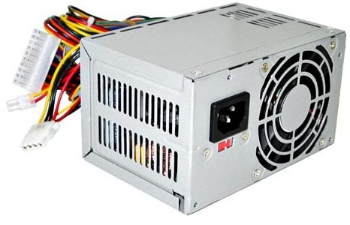
সিস্টেম চালু না হলে
মাদার বোর্ড ও পাওয়ার সাপ্লাই এর পাওয়ার চেক করতে হবে।

Slide 12
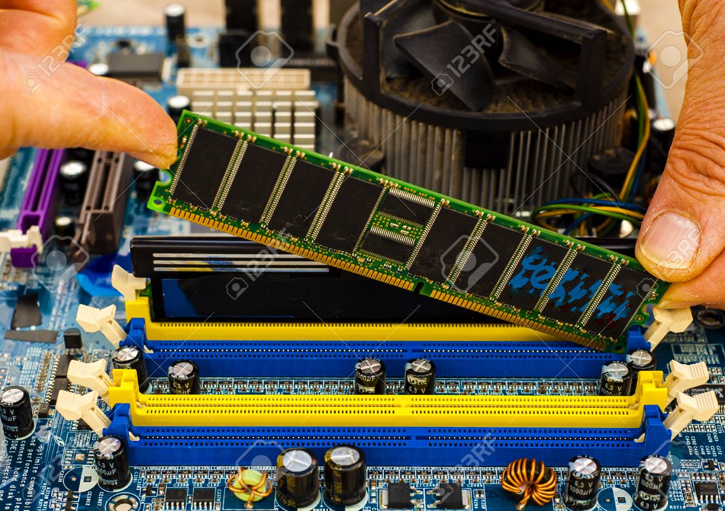
সিস্টেম সঠিকভাবে চলছে কিন্তু
মনিটরে কিছু দেখা যাচ্ছে না
RAM স্লটটি ব্রাশ দিয়ে ঘষে পরিস্কার করতে হবে।

Slide 13
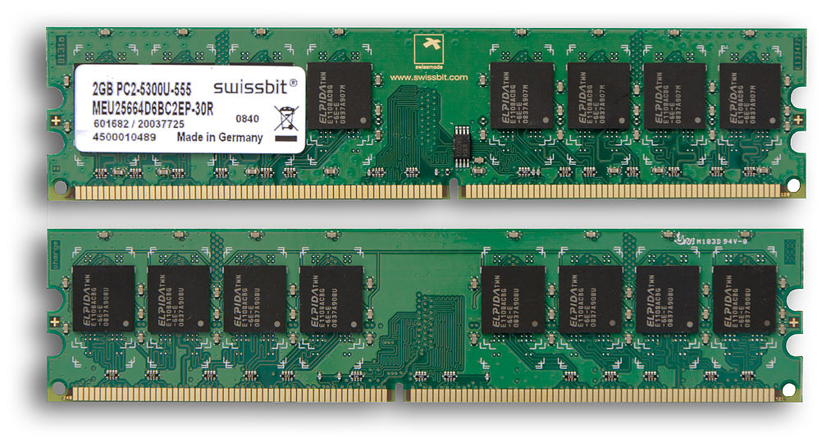
সিস্টেম সঠিকভাবে চলছে কিন্তু মনিটরে কিছু দেখা যাচ্ছে না
RAM রাবার দিয়ে ঘষে দিতে হবে

Slide 14
একক কাজ
পাওয়ার ক্যাবল নষ্ঠ হলে কী করা উচিৎ ?
সিস্টেমে বিপ সাউন্ড কখন শুনতে পাওয়া যায়।

Slide 15
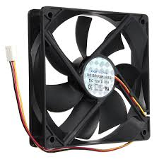
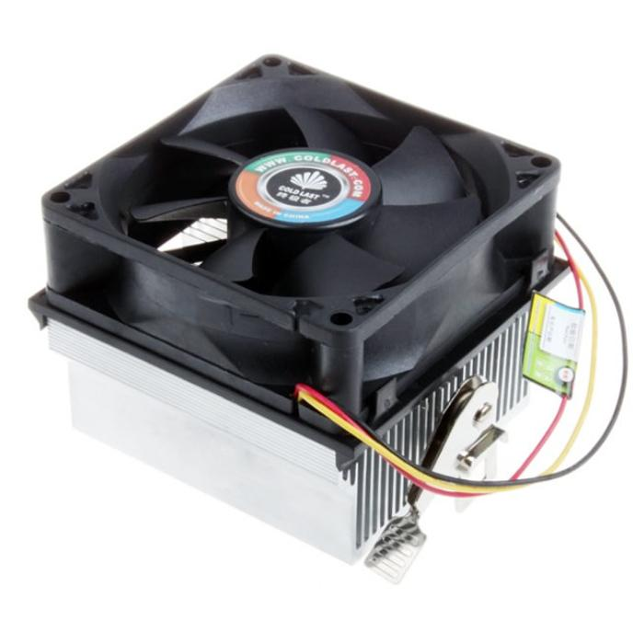
কম্পিউটার ঘন ঘন হ্যাং করে বা রিবুট/রিস্টার্ট হলে
এয়ার কুলিং ফ্যান চলছে কিনা পরীক্ষা করতে হবে।

Slide 16
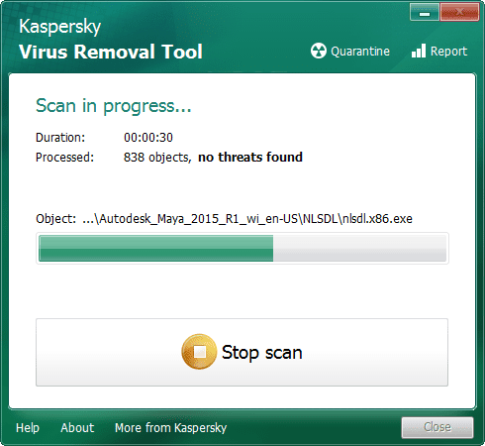
কম্পিউটার ঘন ঘন হ্যাং করে বা রিবুট/রিস্টার্ট হলে
এন্টিভাইরাস দ্বারা কম্পিউটারের হার্ডডিস্ক ড্রাইভ ক্লিন করে নিতে হবে।

Slide 17
কম্পিউটার ঘন ঘন হ্যাং করে বা রিবুট/রিস্টার্ট হলে কী করতে হবে তা ধারাবাহিক ভাবে লিখ।

Slide 18
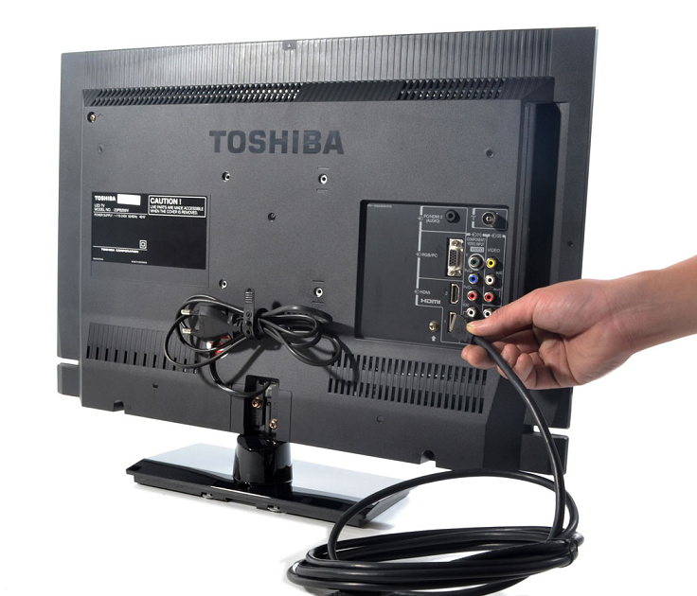
মনিটরের পাওয়ার অন/চালু কিন্তু পর্দায় কোনো ছবি না আসলে
মনিটর ও সিস্টেম এর ক্যাবল সংযোগ চেক করতে হবে

Slide 19
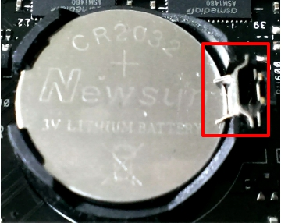
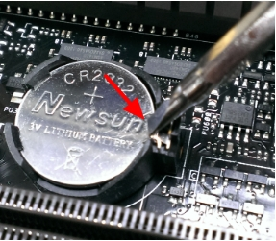
কম্পিউটারের তারিখ এবং সময় ঠিক না থাকলে
নতুন CMOS ব্যাটারি লাগাতে হবে।

Slide 20
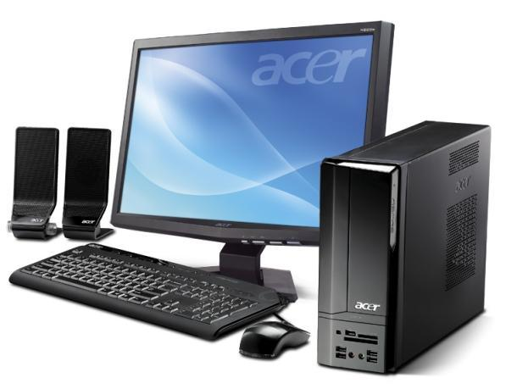
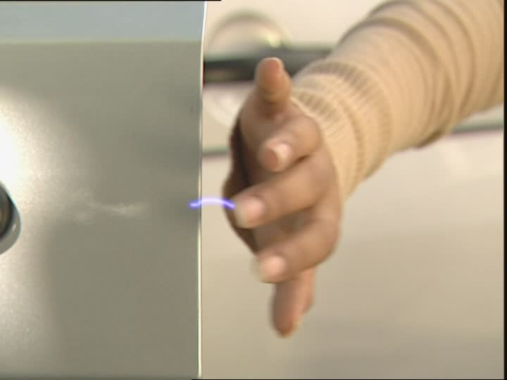
কম্পিউটারের মেটাল অংশে স্পর্শ বা হাত লাগলে শক করবে

Slide 21
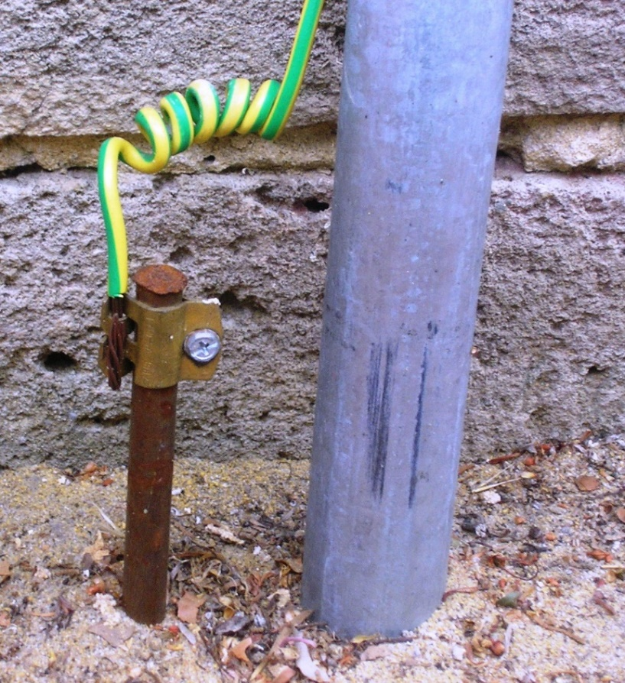
কম্পিউটারের মেটাল অংশে স্পর্শ বা হাত লাগলে শক করলে
ইলেকট্রিশিয়ান দ্বারা আর্থিং ও কম্পিউটারটির শক সার্কিট আছে কিনা চেক করেনিতে হবে।

Slide 22
মূল্যায়ন
১। সিস্টেম চালু না হলে কী করতে হবে?
২। সিস্টেম সঠিক ভাবে চলছে কিন্তু মনিটরে কিছু দেখা যাচ্ছে না , তার কারন কী ?
৩। কম্পিউটার ঘন ঘন হ্যাং করে বা রিবুট/রিস্টার্ট হলে কী করতে হবে?
৪। মনিটরের পাওয়ার অন/চালু কিন্তু পর্দায় কোনো ছবি না আসলে কী করতে হবে?

Slide 23
বাড়ির কাজ
Out of memory or Not enough memory মেসেজ দেখানোর কারন কী হতে পারে?

Slide 24
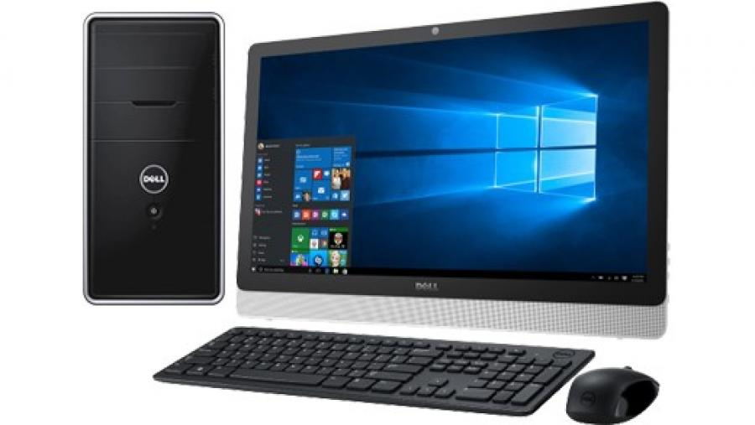
সবাইকে ধন্যবাদ

